Slide 1

思当下，谋未来
手机中框抛光后PVD前清洗检测方案

Slide 2
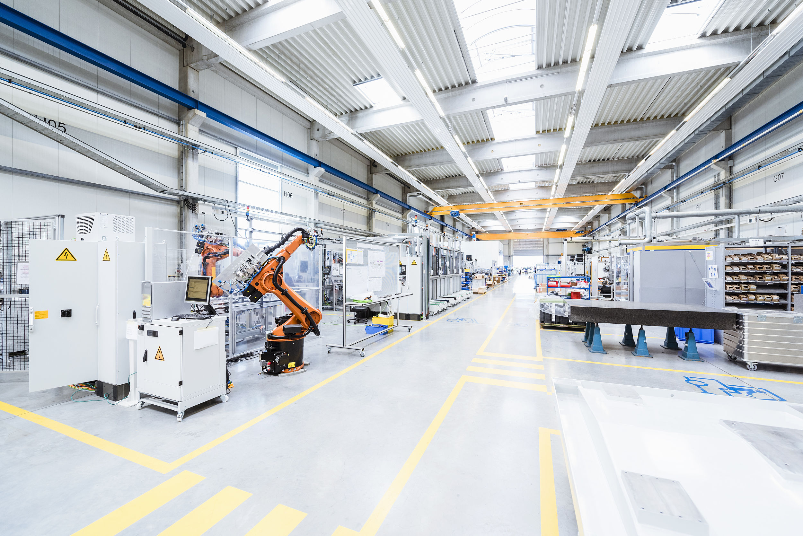
1
光学成像方案
2
整机设计方案
目 录
3
设备外观
CONTENTS

Slide 3
光学成像方案
器件型号 | 主要参数1 | 主要参数2 | 主要参数3 | 主要参数4
相机：MV-A7500MG20 | 分辨率 | 曝光时间 | 亮度 | 视野大小
 | 2448×2048 | 200us | 50 | 50mm
镜头：BC-2522-5MP | 光圈数 | 接圈长度 | 工作距离 | 放大倍率
 | 2.8 | / | 160±30mm | /
光源1：KW-ZLD170-W | 发光颜色 | 漫射板类型 | 工作距离 | 光源相隔距离
 | 白 | 有 | 30±15mm | /
光源2：/ | 发光颜色 | 漫射板类型 | 工作距离 | 光源相隔距离
 | / | / | / | /
光学配件：/ | 有效波长范围 | 参数 | 参数 | 参数
 | / | / | / | /
背景材质/颜色： | /
备注：目前暂定停拍，停拍时间根据CT暂定

Slide 4
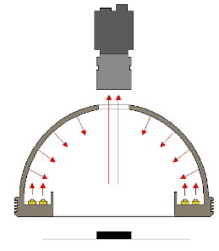
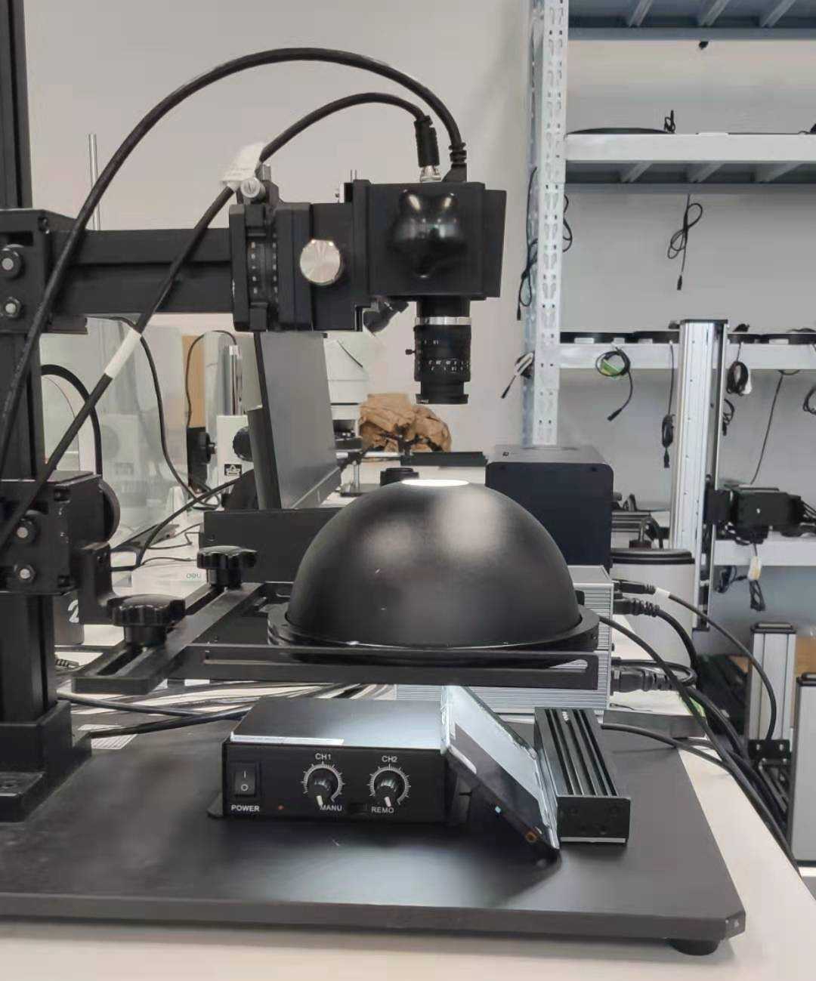
光学成像方案
相机-MV-A7500MG20
镜头-BC-2522-5MP
光源-KW-ZLD170-W
160±30mm
30±15mm
产品

Slide 5
1
光学成像方案
2
整机设计方案
目 录
3
设备外观
CONTENTS

Slide 6
抛光后/PVD前清洗|项目需求
项目需求:针对外观全检工站，需开发自动外观外观检测设备，替代人工作业，并按不良类别、程度及位置分类，对应不同重工流 程与方案。
产品材质:不锈钢。
产品规格:长(131.5mm)*宽(64.2mm)*高(7.65mm)、长(146.7mm)*宽(71.5mm)*高(7.65mm)、长(160.8mm)*宽(78.1mm)*高(7.65mm)。
检测面:CG/BG侧面、3D面、RT面
检测缺陷:抛光不足、碰刮伤、打磨纹、刀纹、条纹等。
CT时间:5s/pcs。
检测率:overkill ≤ 20%。
竞争对手:阿丘科技、商汤科技、联合东创、腾讯云、凌云
样机交机时间:12月底
初版方案时间:本周

Slide 7
整机设计方案-工艺流程
机械手抓取
机械手抓取
流水线上料
放置到缓存台（缓存4个）
上料到检测载具
载具整体旋转180°
机械手抓取
下料到流水线
载具整体旋转180°
检测
上镜头
注：设备检测方式为四片同时检测，对应每片产品的CT为3s/pcs

Slide 8
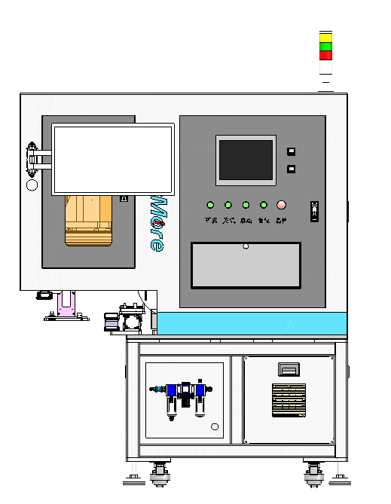
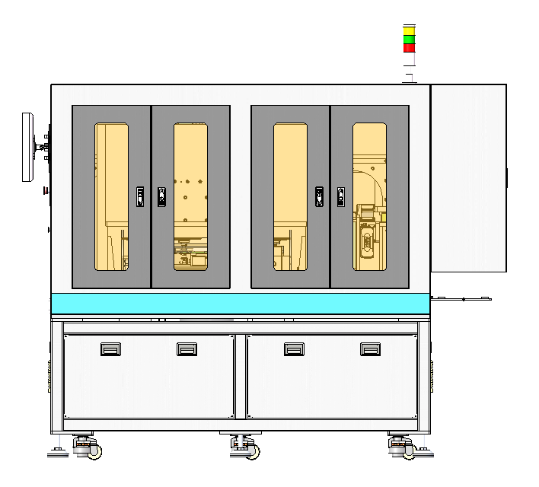
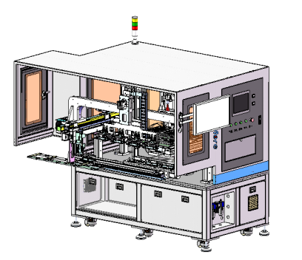
整机设计方案-机台尺寸
1500mm
2200mm
870mm
1700mm
1020mm
1800mm
工作电压：AC 220V，工作气压：0.5~0.7 Mpa
设备尺寸：参照上图
(目前设备尺寸为预估尺寸,不含3色灯高度，实际尺寸已最终Layout图为准）

Slide 9
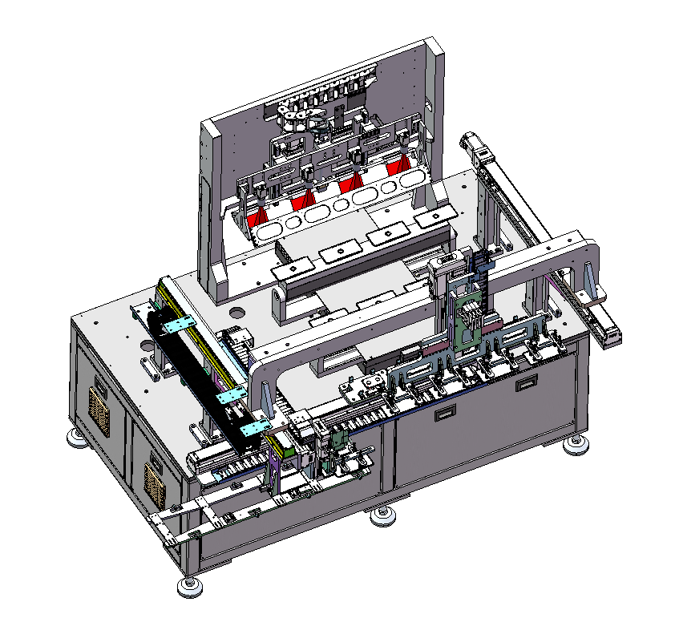
整机设计方案-结构示意图
CCD检测模组
检测载具工位
上料搬运模组
龙门搬运模组
上料模组模组

Slide 10
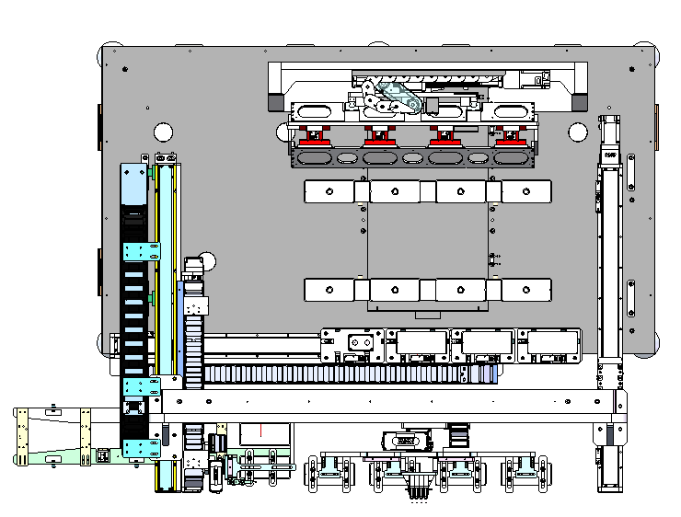
整机设计方案-结构布局
P4
P3
P2
P1
龙门（P1）上料到（P2）
（P2）经DD马达旋转180°到（P3）
CCD模组（P4）检测手机中框第一面
（P3）旋转90°将料送给（P2）同时旋转90°
（P2）经过DD马达旋转180°到
(F2)流入（F3）人工下料
龙门结构P3吸取检测OK的物料放入F2流水线
(p4)旋转180°及移动到两侧

Slide 11
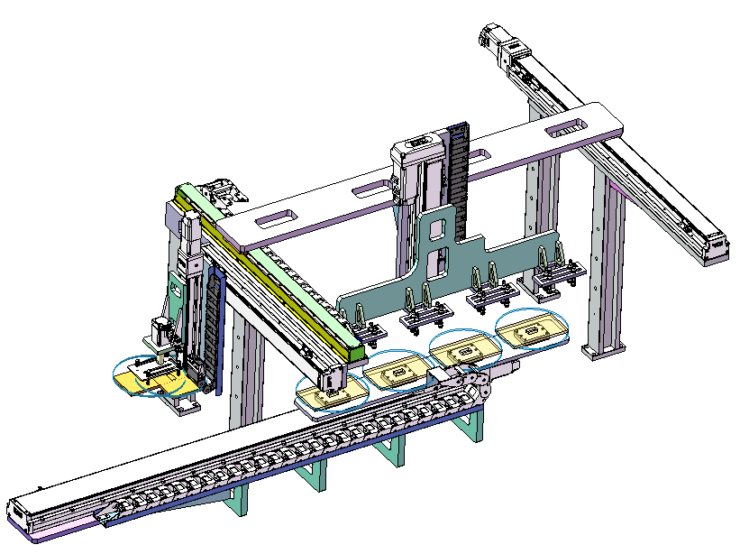
整机设计方案-上料搬运模组
功能：
上料模组采用吸盘结构吸取物料，及龙门结构搬运.
Z轴取料模组
取料搬运模组
龙门搬运模组
旋转电机
吸盘
X轴搬运模组

Slide 12
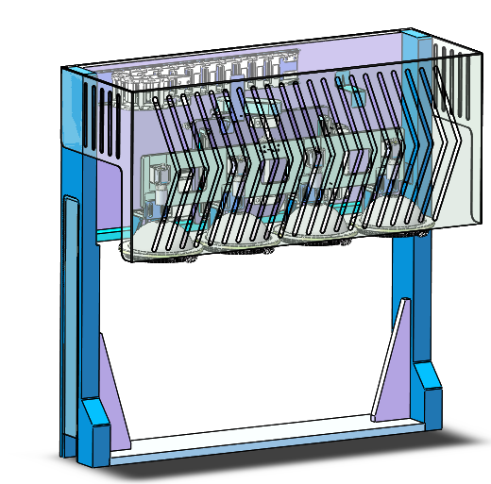
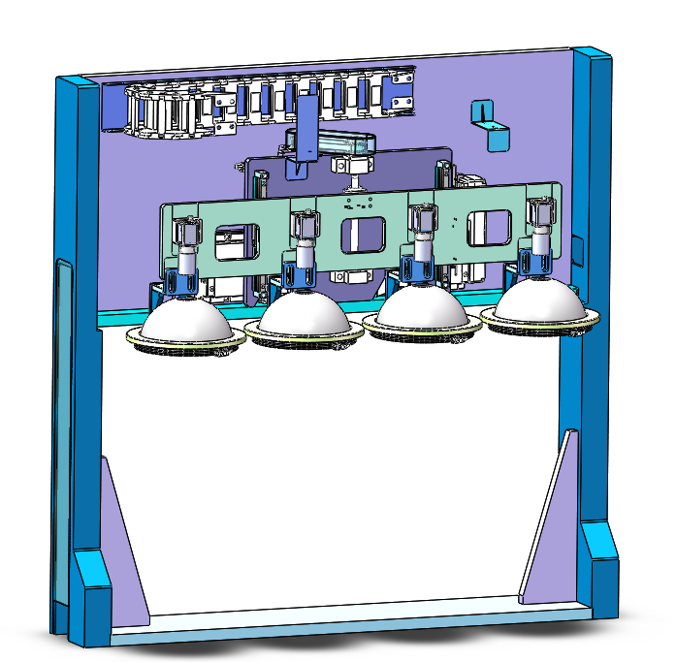
整机设计方案-相机检测工位
功能：
XZ轴方向移动，相机及光源单独可调，检测物料缺陷；
X轴模组
丝杆模组
保护罩
CCD
光源

Slide 13
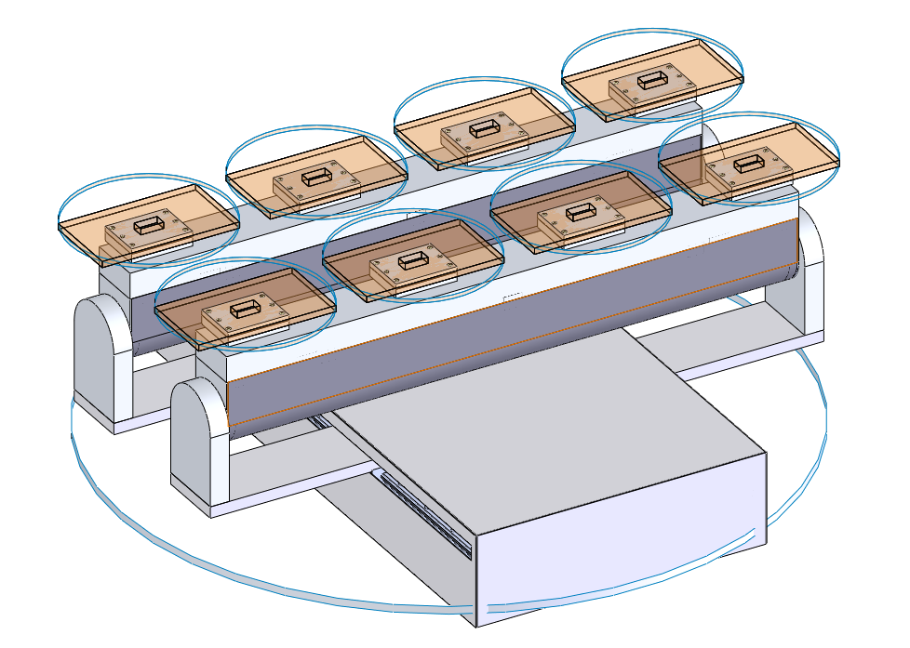
整机设计方案-检测载具工位
功能：
吸盘同时吸取4个产品，通过Y轴模组动作，使产品位于相机的正下方，通过一维、二维两个方向的旋转，实现全方位检测产品；
带吸盘一维旋转工位
二维翻转机构
Y轴模组

Slide 14
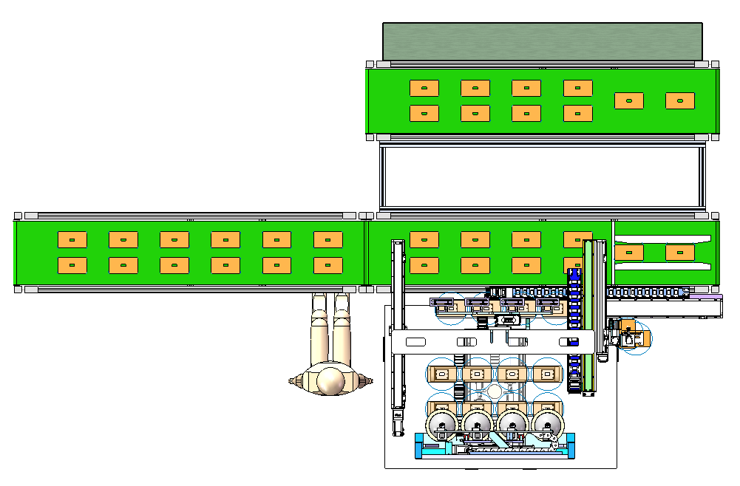
整机设计方案-NG下料增加皮带线说明
说明：
目前结构宽度方向1100mm，增加NG单独流出工位，建议将流水线改为两条单独皮带线，区分NG及OK料，目前结构空间限制；
此处增加一个亚克力外罩，起NG与OK料防呆作用
OK皮带线
NG皮带线

Slide 15
整机设计方案-CT分析
说明：
CT的瓶颈工位在下料工位，分析如下，满足CT要求；

Slide 16

谢谢！
深圳
深圳市南山区高新南九道45号三航科技大厦22楼
上海
上海市徐汇区龙兰路277号西岸东航滨江中心T2 - 11楼
苏州
苏州市工业园区钟园路788号丰隆生活城市广场4幢8楼
香港
香港科学园科技大道西19号10楼
网站：www.smartmore.com
商务：sales@smartmore.com

